Slide 1
6팀 최종발표
여행과 현실 사이
팀장 : 유승주
권철주
김덕현
양연수
정지훈

Slide 2
INDEX.
1
2
3
4
소개
구현\
db 구조
일정 및
진행

Slide 3


1
소개 및 목적
여행을 떠나기 전 & 떠난 후 다양한 정보를 제공받을 수 있는 홈페이지.
광장 게시판 등 다양한 게시판을
이용하여 개인적 후기 및
여행관련 지식정보 공유
계절별, 테마별 다양한 여행지 소개
여행을 떠나는 다른 회원들과의 동행
철저한 여행준비 가능하도록 도움
국내여행지 숙박시설 소개 및 예약 시스템 구축
예약 및 특가 이벤트를 적용
각종 숙박업체의 정보 제공
숙박시설 별 다양한 ROOM 소개

Slide 4

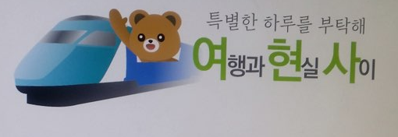


1
소개 및 목적
여행과 현실 사이란?
홈페이지를 보는 것만으로도 따분한 현실에서 벗어난 느낌을 줄 수 있고
많은 사람들의 여행을 더욱 더 특별하게 만들어주어 행복을 주는 것이 목표!

Slide 5
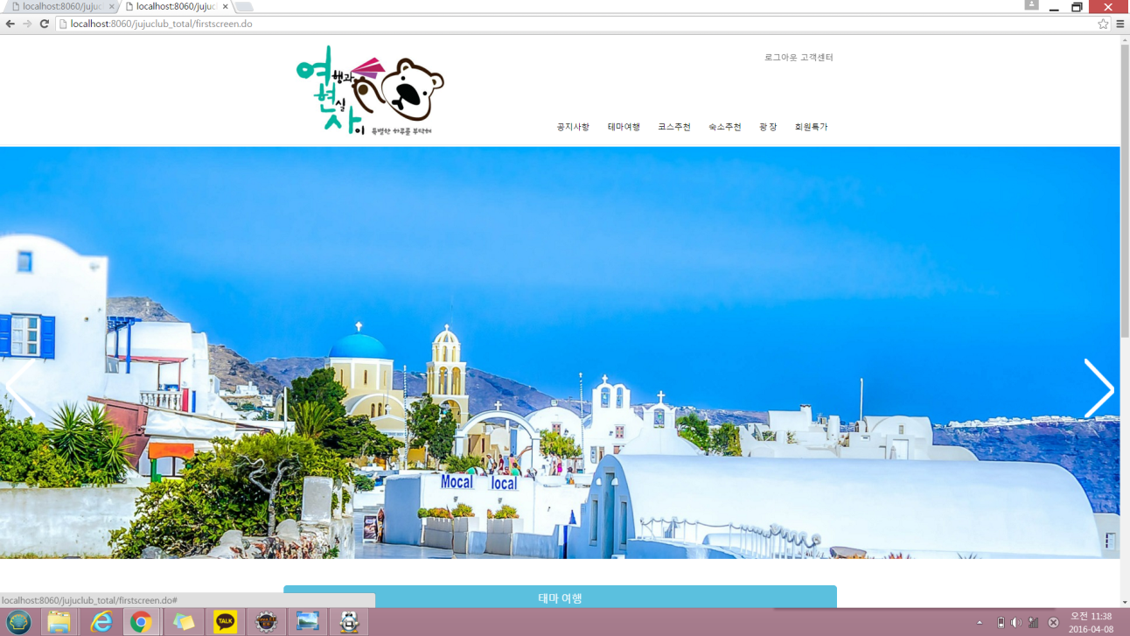
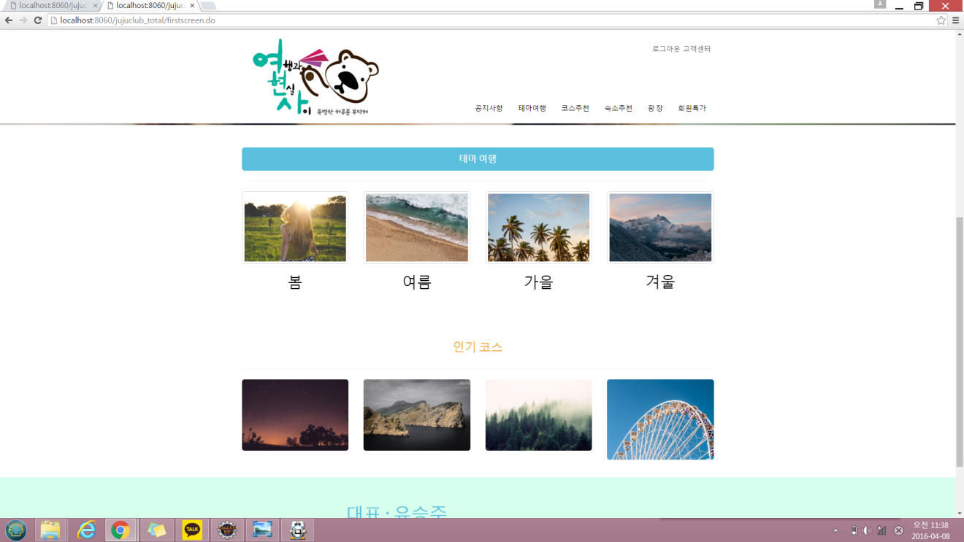
2
기능(메인 기존)
(상단 view)
(하단 view)

Slide 6
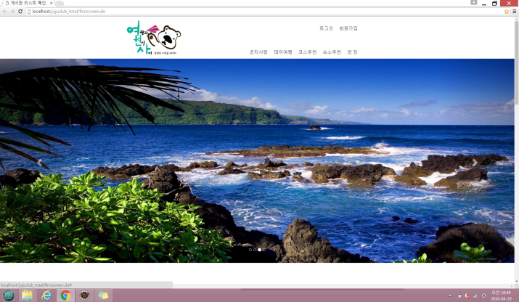
2
기능(메인 최종)
회원가입창 이동
각 메뉴창 이동

Slide 7
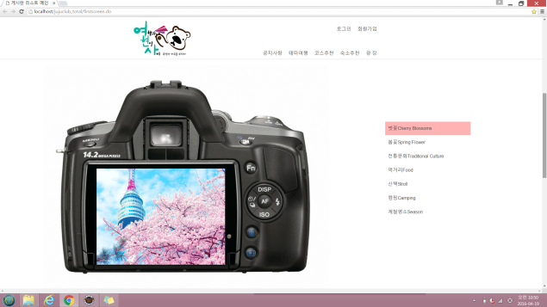
2
기능(메인 최종)
계절별 테마 선택 가능

Slide 8
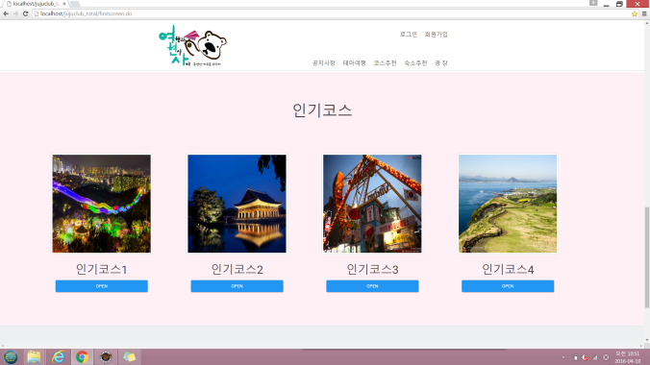
2
기능(메인 최종)
현재 가장 인기 있는 코스 TOP4 소개

Slide 9
2
기능(회원관리)
회원 가입 및 로그인
마이페이지(포인트, 관심코스 모아보기)
회원의 종류에 따라 선택적인 view접근
로그인과 로그아웃의 여부에 따라 보여지는 화면 일부 변화
회원 레벨을 설정하여 등록자와 사용자를 분리하여 관리
등록자 신청 기능을 추가

Slide 10
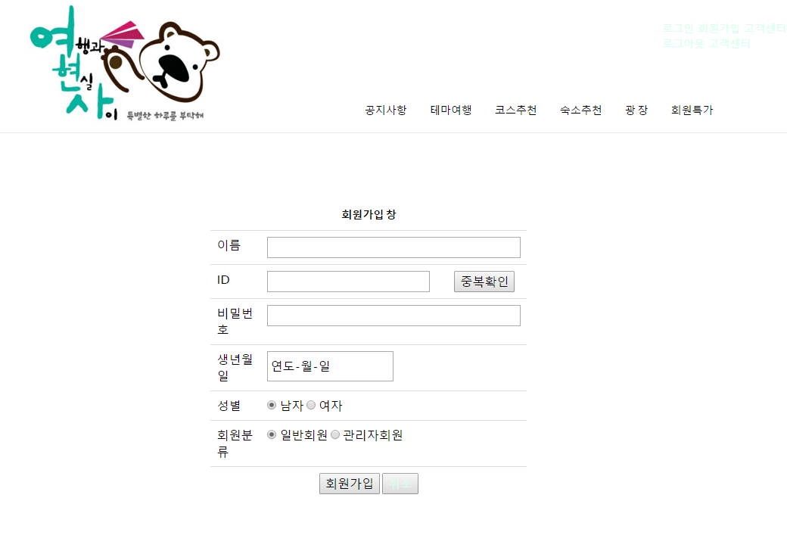
2
기능(회원관리 기존)
회원가입 기능

Slide 11
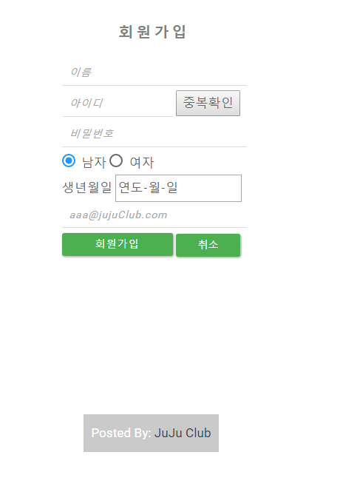
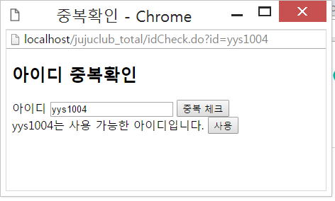
2
기능(회원관리 최종)
회원가입 기능

Slide 12
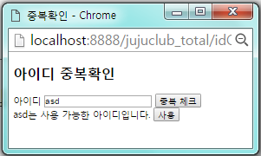
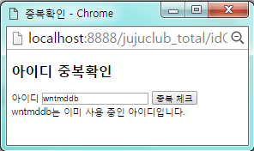
2
기능(회원관리)
회원가입 id 확인
중복이 아니면
중복 일 경우

Slide 13

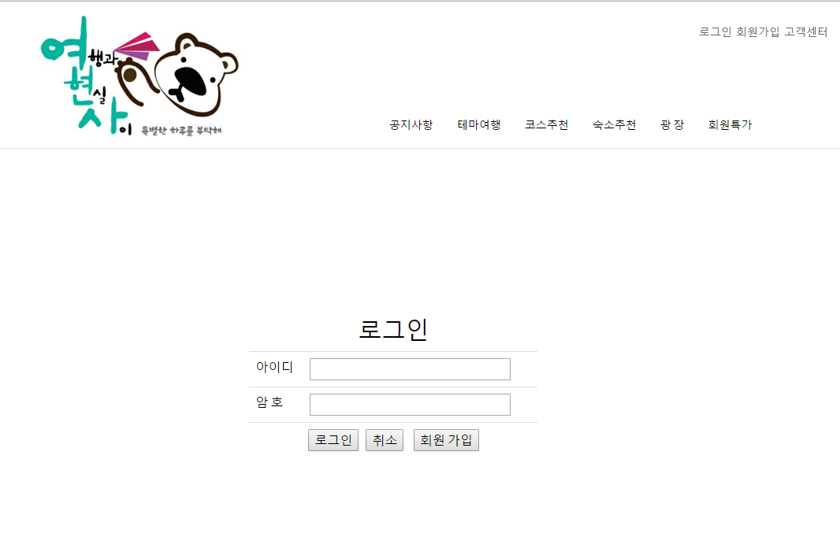

2
기능(회원관리 기존)
로그인 기능

Slide 14
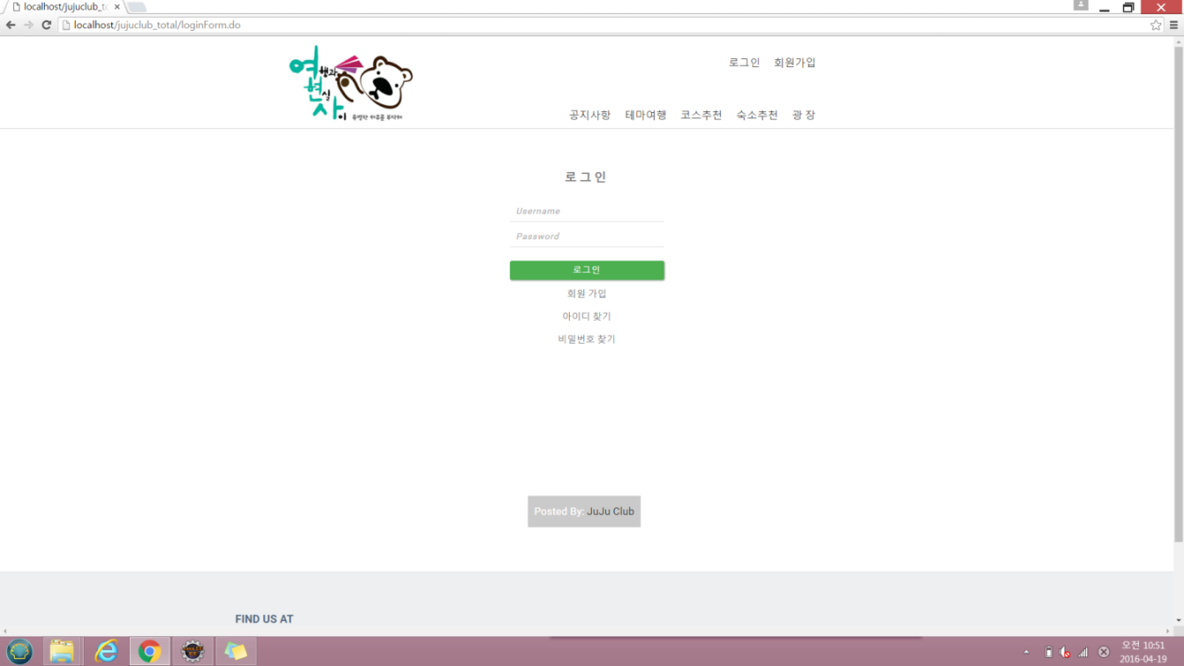
2
기능(회원관리 최종)
로그인 기능
기존의 2초 후 자동이동은 삭제

Slide 15
2
기능(테마관리)
봄 여름 가을 겨울의 소메뉴로 분류하여 관리
각 계절에 따른 다양한 하위 테마를 제시하여 세분화
하나의 테이블 내에서 계절과 그에 따른 하위 메뉴를 구분하여 관리
테마 별 축제이름과 기간 지역에 대한 정보를 제공.
테마 관련된 지역의 추천코스를 모아 볼 수 있도록 코스게시판과 연동

Slide 16
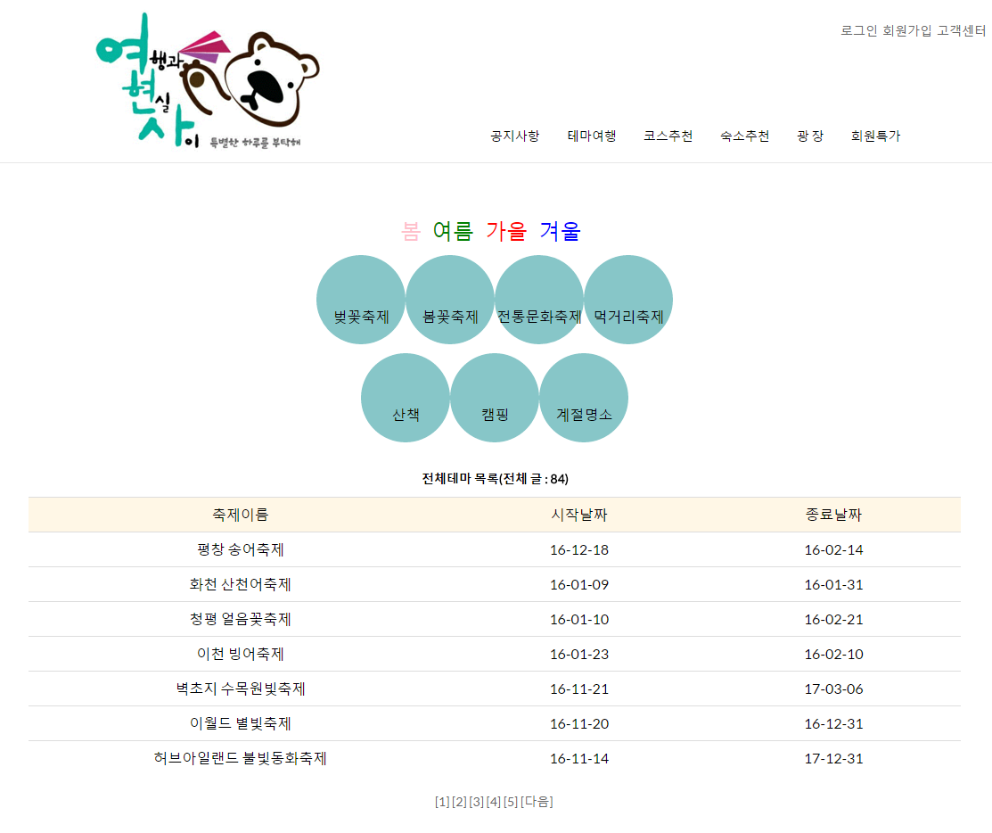
2
기능(테마관리 기존)
전체 테마정보 확인

Slide 17
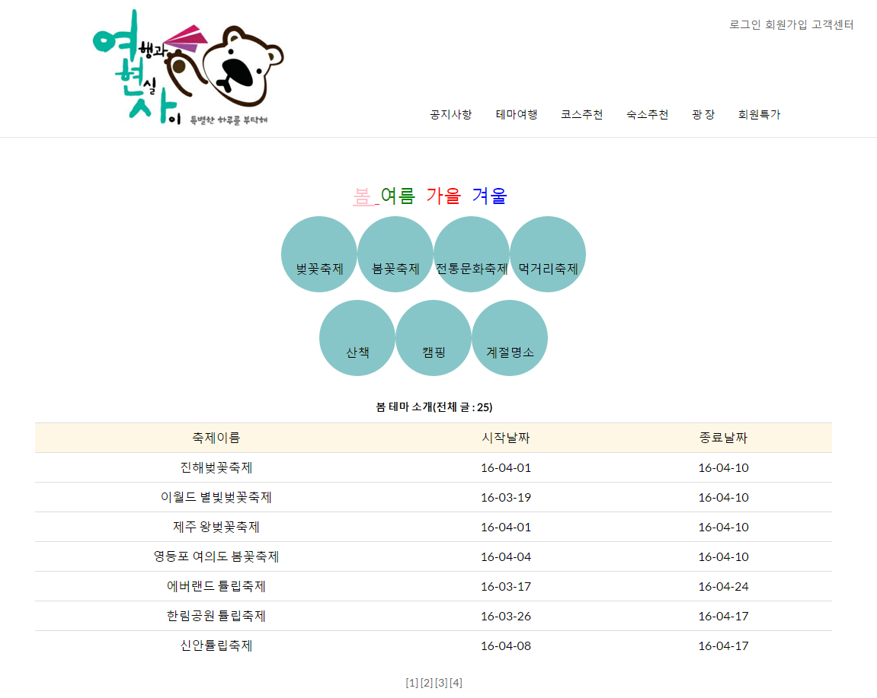
2
기능(테마관리 기존)
계절별 테마정보 확인

Slide 18
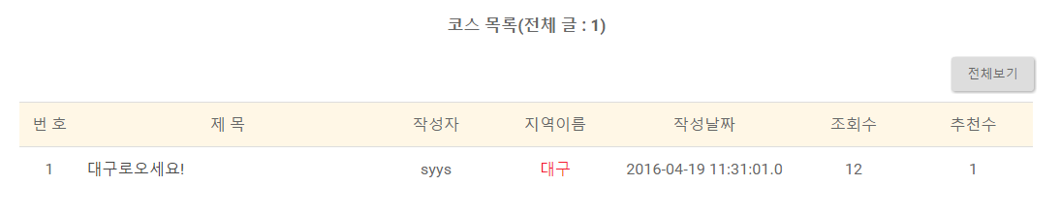
2
기능(테마관리 최종)
계절별 테마정보 확인
코스목록과 연동하여 클릭한 축제가 열리는 지역에 대한 추가정보 확인 가능

Slide 19
2
기능(코스관리)
회원들이 게시판 형식으로 글을 올리며 확인가능
코스에 따른 이미지를 업로드 및 확인
추천을 통한 인기코스 관리
회원들이 관심코스로 등록하여 마이페이지에서 확인가능
게시물을 등록하였을 때 & 본인의 코스가 인기코스가 되었을
때 작성자의 포인트 획득

Slide 20
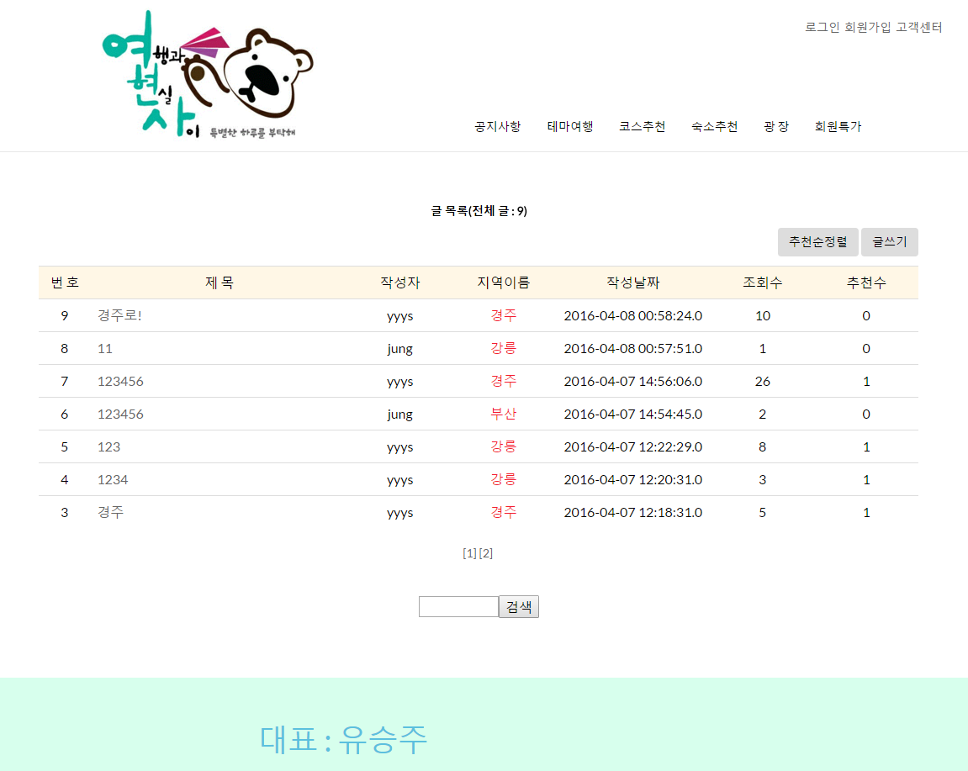
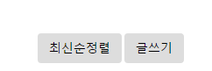
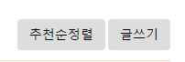
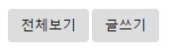
2
기능(코스관리)
코스 관련 게시판
회원에게 만 뜸.
회원에게만 가능

Slide 21
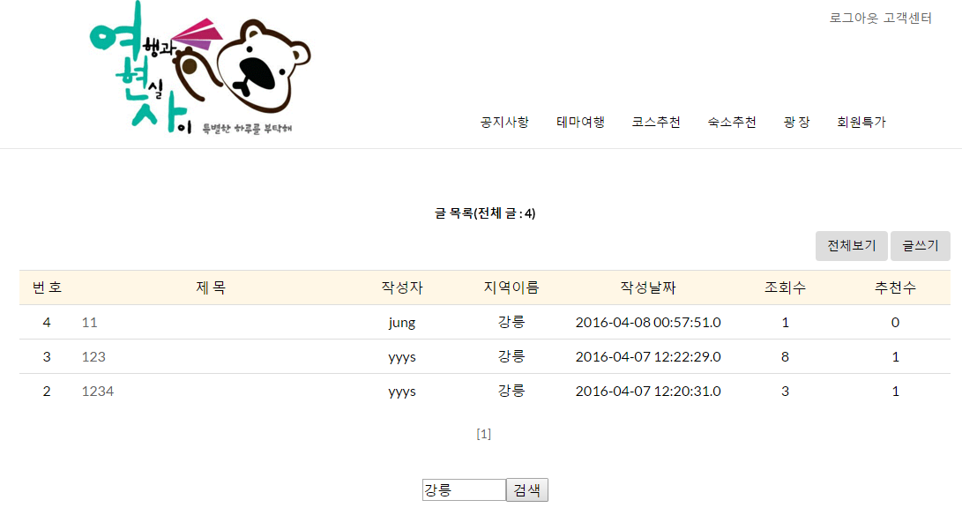

2
기능(코스관리)
코스 검색

Slide 22
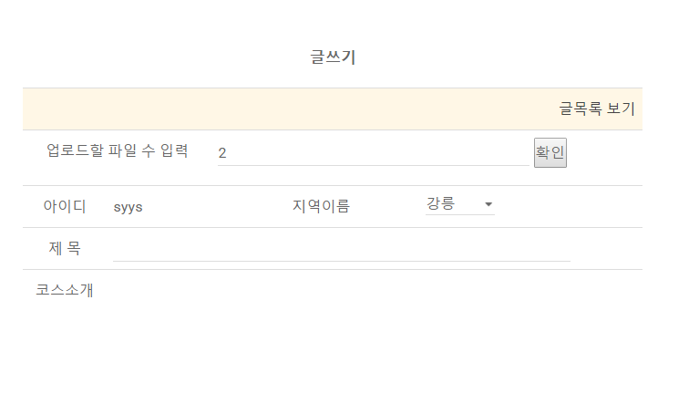
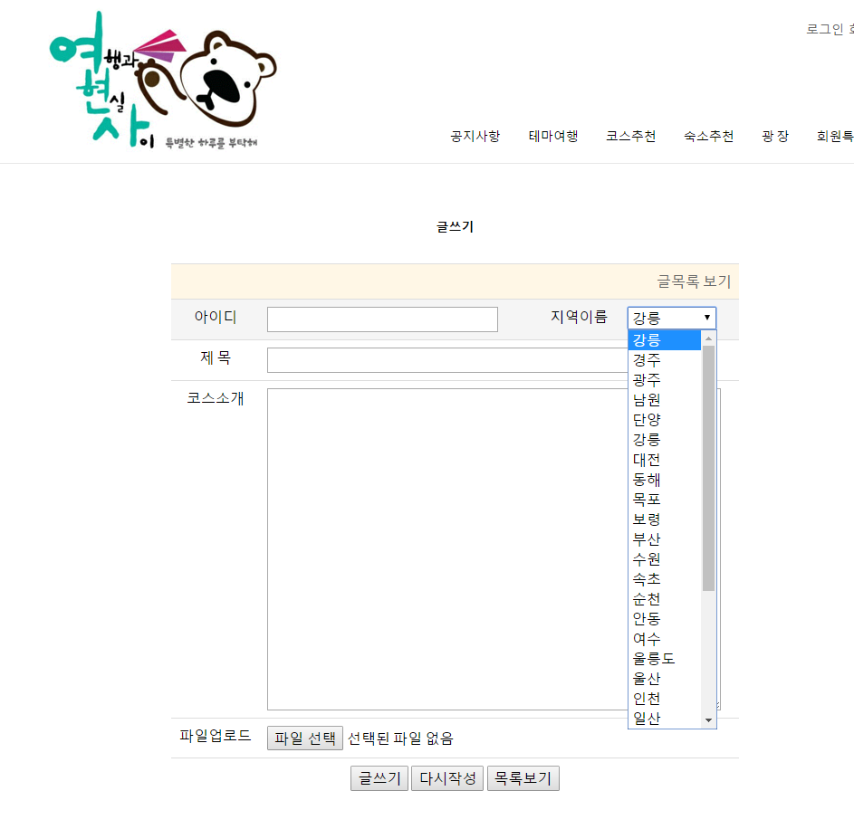
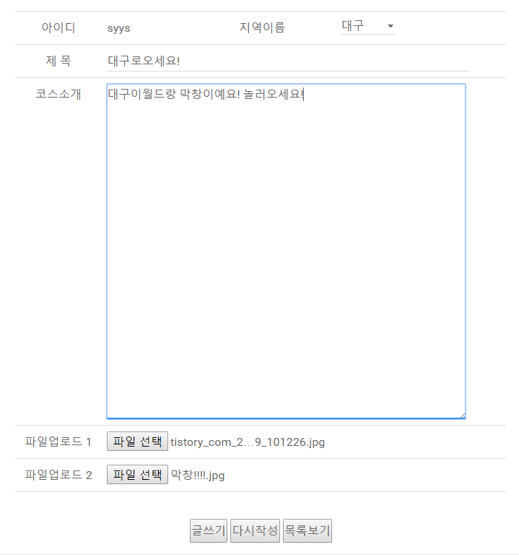
2
기능(코스관리)
Session값 적용
파일개수유동적

Slide 23
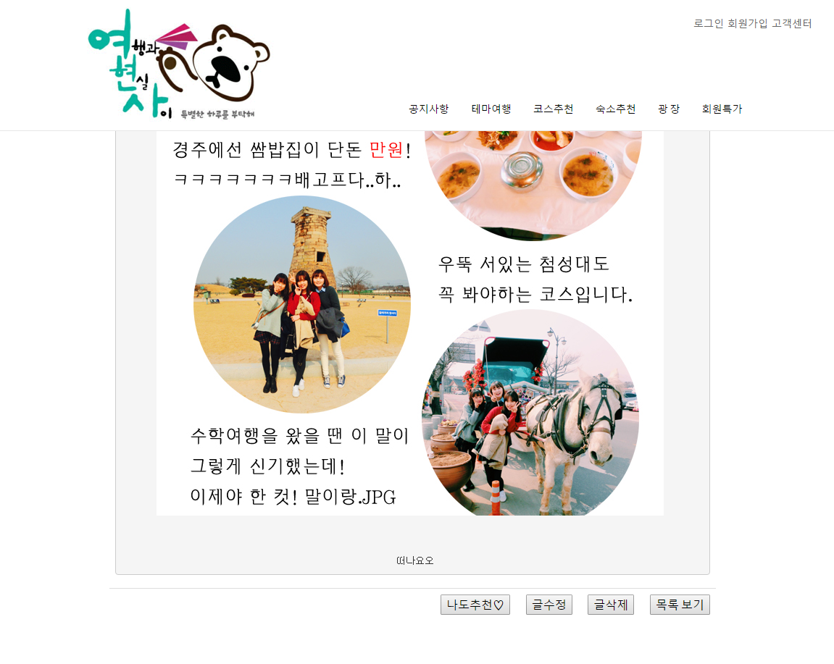
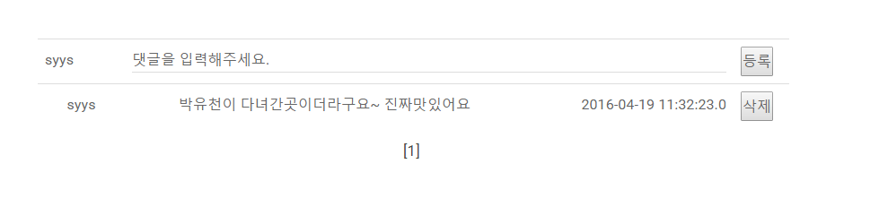
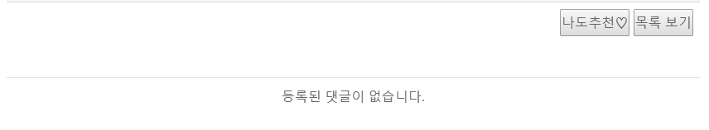
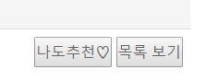
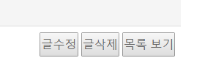
2
기능(코스관리)
회원일 경우, 댓글 창 추가
로그인 안하면 댓글창이 안뜸
(댓글은 떠요! 캡쳐본에 댓글이 없네요!)
내 글이 아닌 경우
내 글인 경우

Slide 24
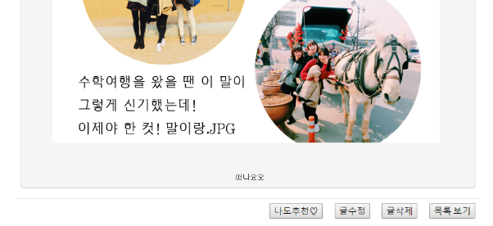
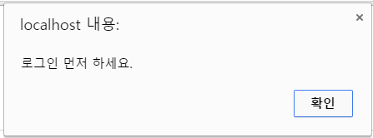
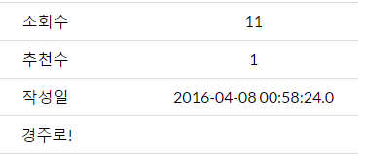
2
기능(코스관리)
추천 기능
로그인 안하면 추천 불가능
추천 button
: 관심상품으로 자동 등록
추천 순에 따라 인기코스 결정

Slide 25
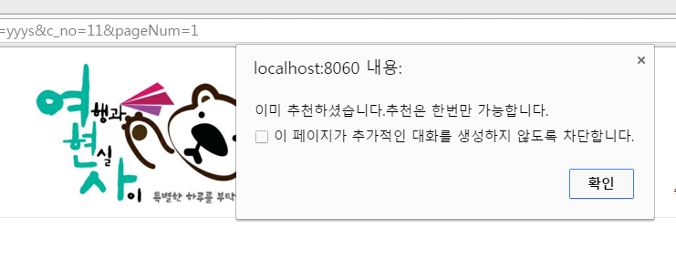
2
기능(코스관리)
한 아이디 당 한 번만 추천가능

Slide 26
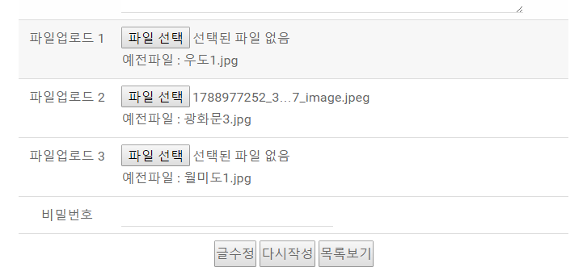
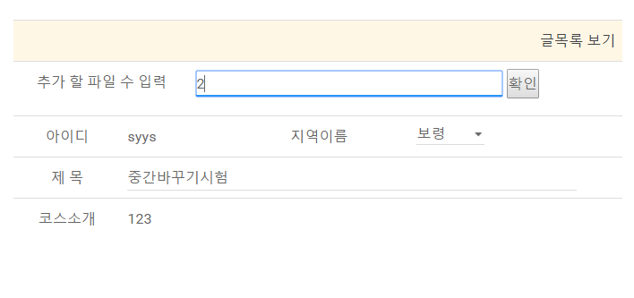
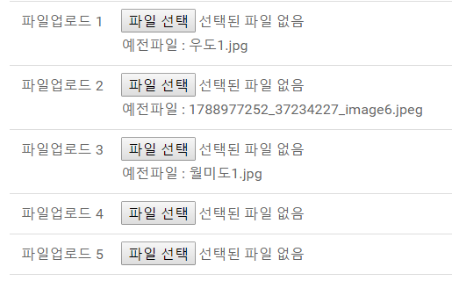
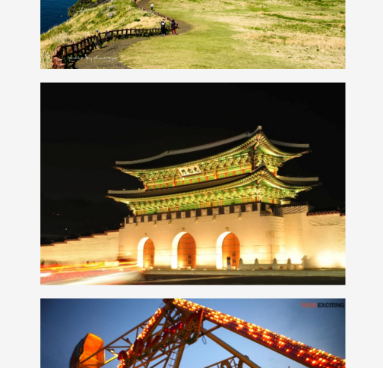

2
기능(코스관리)
코스 수정
파일 중 일부만
수정도 가능
중간파일만 수정
수정할 때 파일개수 추가도 가능

Slide 27
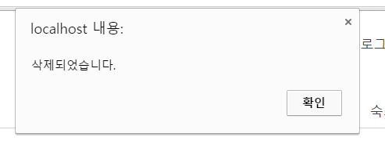
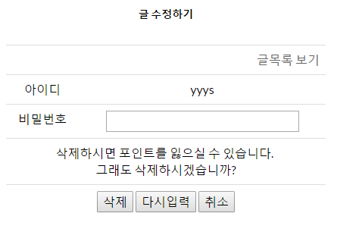
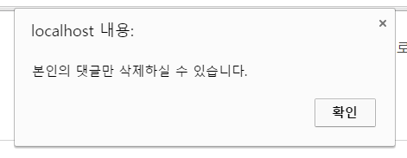
2
기능(코스관리)
코스 삭제
관리자는 비번 아무거나
입력해도 삭제가능
댓글 삭제도 본인과 관리자만 가능

Slide 28
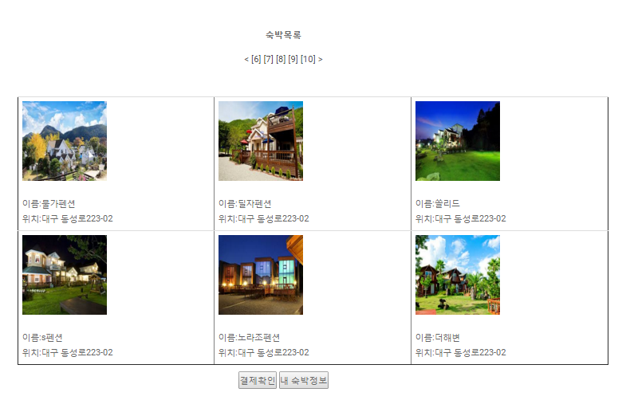
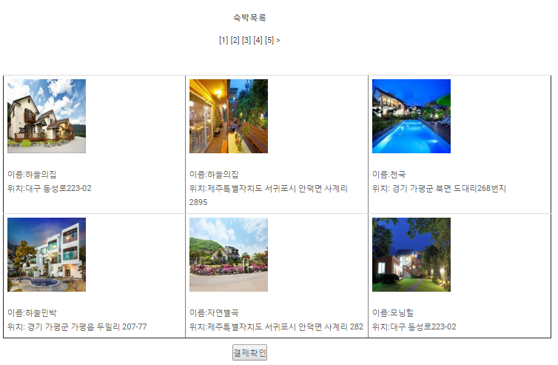
2
기능(숙박관리)
숙박관리자의 숙박목록
일반회원의 숙박목록
해당 숙소에 대한
정보 확인 및 예약진행
본인 예약목록 확인가능
본인의 결제내역 및 예약여부 확인
내 숙박정보 : 내 숙박업소에 대한 정보 및 관리

Slide 29
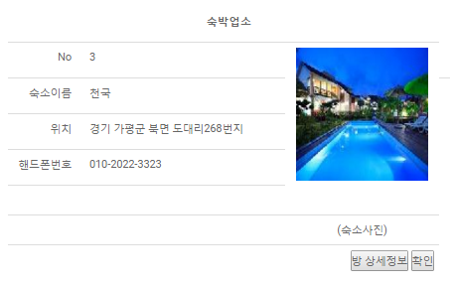
2
기능(숙박관리)
클릭한 숙박업소 정보확인
방에 대한 정보를 확인 및 예약

Slide 30
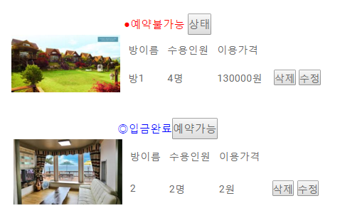
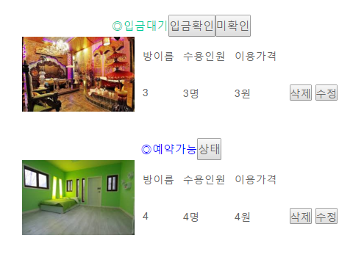
2
기능(숙박관리)
방의 4가지 상태 확인가능

Slide 31
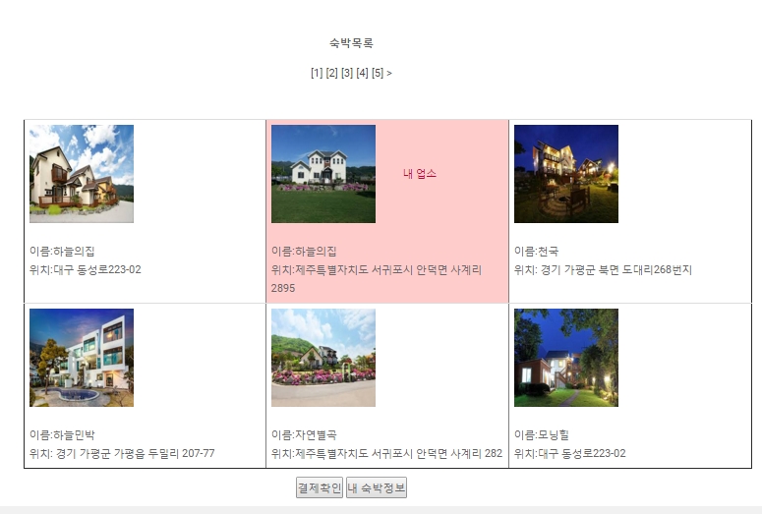
2
기능(숙박관리)
숙박목록
내가 등록한 업소일 경우 표시

Slide 32
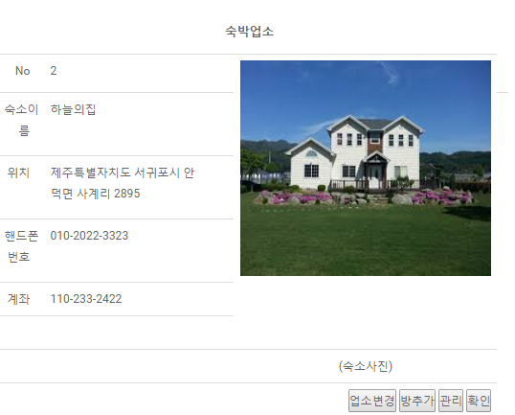
2
기능(숙박관리)
내 업소확인
방추가 : 해당 숙박에 대한 방추가
업소변경 : 내 등록된 숙박정보를 수정
관리 : 방 정보에 대한 관리기능

Slide 33
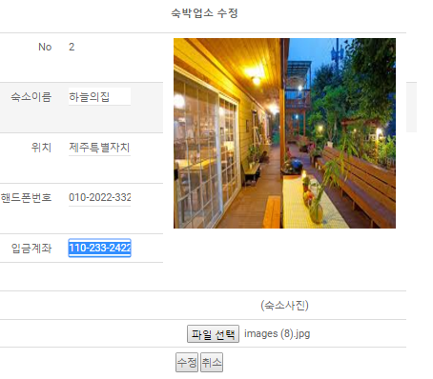
2
기능(숙박관리)
변경 할 숙소
외부사진 선택가능

Slide 34
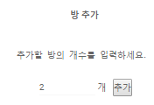
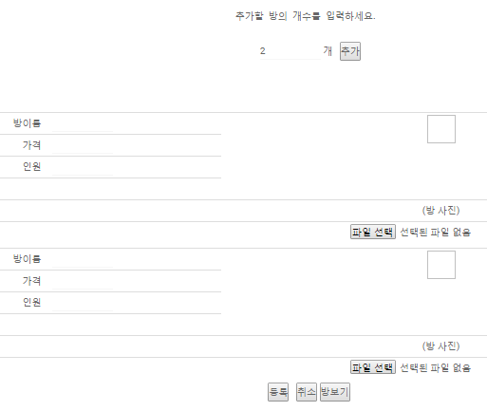
2
기능(숙박관리)
방 등록화면

Slide 35


2
기능(숙박관리)
방사진 등록
미리보기도 가능!
방 등록화면

Slide 36

2
기능(숙박관리)
방 관리 화면
상태: 예약 가능여부 변경
삭제:방에 대한 모든 정보 삭제
수정:방에 대한 모든 정보 수정

Slide 37

2
기능(숙박관리)
숙박업소 결제 진행
획득한 포인트를 숙박업소
결제할 때 사용가능

Slide 38



2
기능(숙박관리)
포인트 사용 값에 따른 처리
포인트 사용에 대한 예외처리
방의 가격보다 많은 포인트를 사용
보유한 포인트 부족
사용 포인트 값이 음수

Slide 39

2
기능(숙박관리)
숙박업소 결제 진행

Slide 40



2
기능(숙박관리)
회원 결제 확인
숙박업소자가 입금확인 처리
회원 결제 확인

Slide 41
2
기능(광장관리)
여행 중 이용할 게시판
함께 할 사람이 필요할 때 글을 등록한 뒤 함께 할 사람을 구함
교통, 식사, 동행 등 함께할 종류에 따른 소 메뉴 분류
작성자와 제목 검색을 통하여 원하는 글 찾기 가능
글 작성에 따른 포인트 추가

Slide 42

2
기능(광장관리 기존)

Slide 43

2
기능(광장관리 최종)

Slide 44

2
기능(광장관리 최종)

Slide 45

2
기능(광장관리 최종)

Slide 46


2
기능(회원정보)

Slide 47

2
기능(회원정보)

Slide 48

2
기능(회원정보)

Slide 49

3
DB구조
JUJUCLUB.MEMBER2
회원들의 정보를 저장하는 TABLE

Slide 50


3
DB구조
JUJUCLUB.COURSE
JUJUCLUB.COURSEHEART
코스 페이지에서 회원만 글을 입력
할 수 있도록 MEMBER2 TABLE과 연동
코스 페이지에서 원하는 코스에서 추천을 한 회원이 한번씩 입력 할 수 있도록 새로운 DB 생성

Slide 51

3
DB구조
JUJUCLUB.LODGMENT
숙박 등록을 관리자가 원하는 등급의 유저들만 할 수 있도록 하기 위해서 LODGMENT TABLE과 MEMBER2 TABLE을 연동하여 회원 등급을 추출

Slide 52

3
DB구조
JUJUCLUB.SEASON
MEMBER2 TABLE과 연동 예정

Slide 53

3
DB구조
JUJUCLUB.TOGETHER
MEMBER2 TABLE과 연동 예정

Slide 54

4
일정 및 진행상황

Slide 55
Question?

